Slide 1
Συστήματα χωριστής συλλογής και διαχείρισης βιοαποβλήτων
Δρ. Γκαρμπούνης Γεώργιος
Μεταδιδακτορικός ερευνητής ΤΜΠ ΔΠΘ

Slide 5
ΝΟΜΟΣ 4042 (ΦΕΚ Α' 24/13-02-2012) «Ποινικό προστασία του περιβάλλοντος − Πλαίσιο παραγωγής και διαχείρισης αποβλήτων»
Θέτει στόχους σχετικά με τη διαχείριση των βιοαποβλήτων (όρθρο 41)
Τίθεται έως το 2015, ποσοστό χωριστής συλλογής των βιοαποβλήτων κατ’ ελάχιστον 5% το 2015 και 10% το 2020)
Ορίζονται τα κατάλληλα μέτρα και οι ελάχιστες απαιτήσεις ανάλογα με την περίπτωση (όρθρο 45) προκειμένου να ενθαρρυνθεί: α) Η χωριστή συλλογή βιολογικών αποβλήτων (βιοαποβλήτων), με σκοπό την κομποστοποίηση ή και τη ζύμωση (digestion) των βιολογικών αποβλήτων, β) Η επεξεργασία των βιολογικών αποβλήτων κατά τρόπο που να διασφαλίζεται υψηλό επίπεδο περιβαλλοντικής προστασίας, γ) Η χρήση περιβαλλοντικά ασφαλών υλικών, τα οποία παράγονται από βιολογικά απόβλητα.

Slide 6
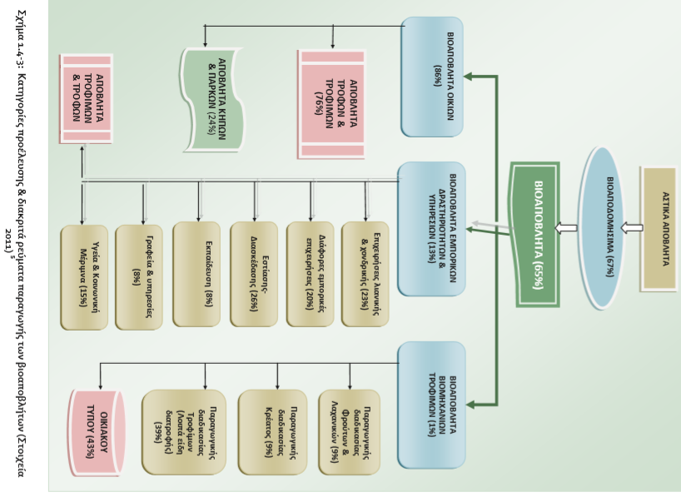

Slide 8
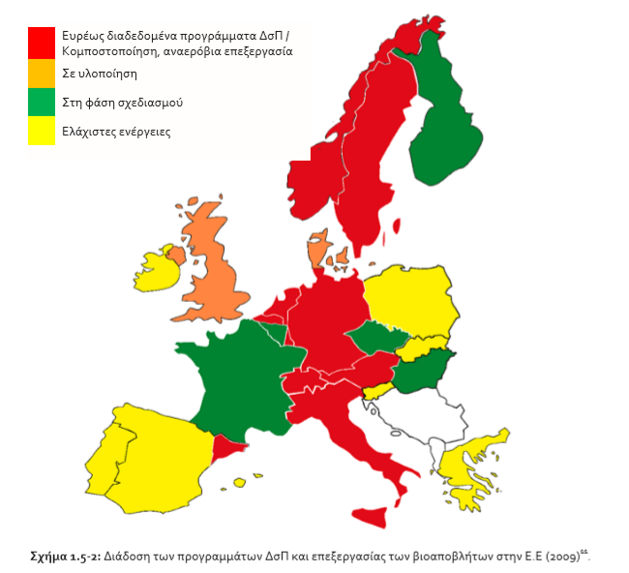

Slide 9
Συνοπτική παρουσίαση των συστημάτων διαχείρισης των βιοαποβλήτων

Slide 15
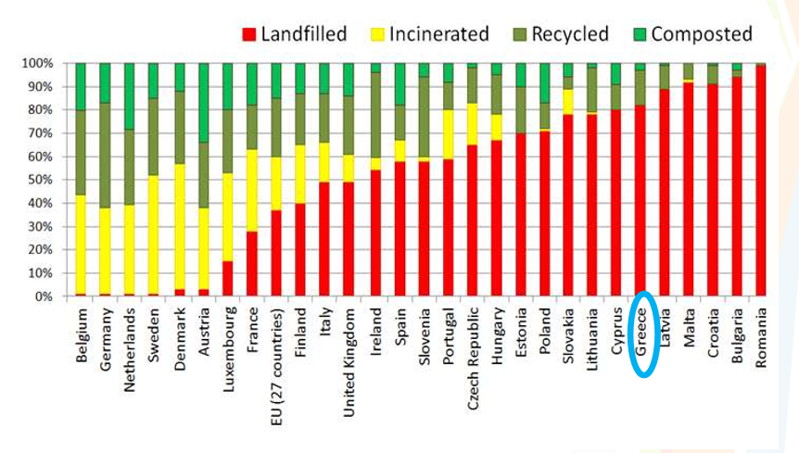
Διαχείριση αστικών στερεών αποβλήτων στην ΕΕ (2013)
Ελλάδα 82% ΧΥΤΑ, 15% ανακύκλωση και 2% κομποστοποίηση

Slide 16
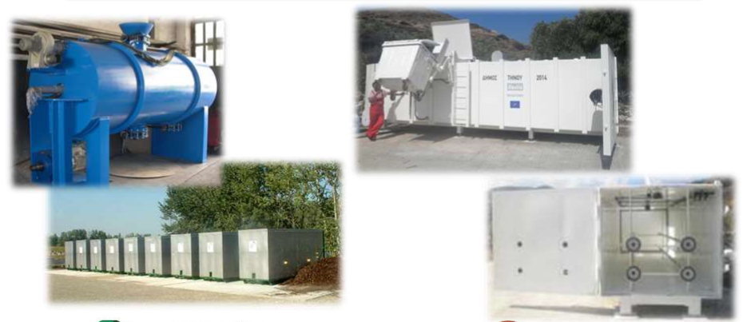
Κομποστοποίηση βιοαποβλήτων σε μικρές κοινότητες (compact συστήματα)

Slide 17
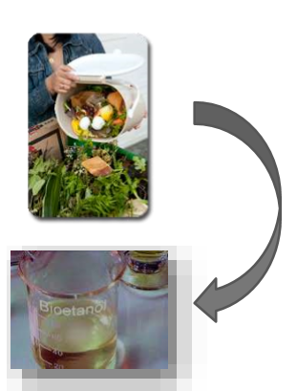
Παραγωγή βιοκαυσίμου (βιοαιθανόλης) από βιοαπόβλητα
90-120 γραμμάρια βιοαιθανόλης ανα κιλό βιομάζας

Slide 18
Μονάδα επεξεργασίας βιοαποβλήτων

Slide 20
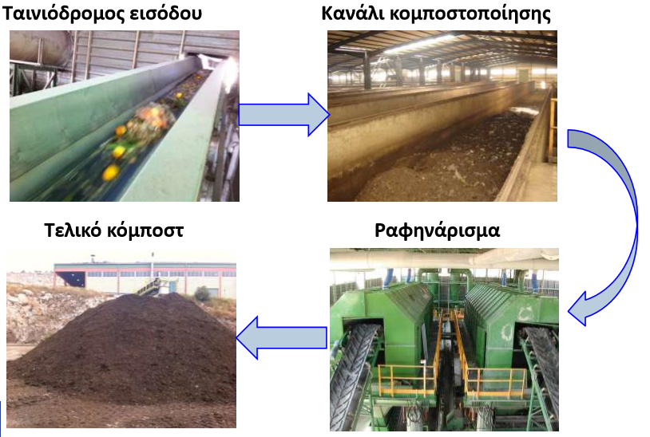

Slide 21
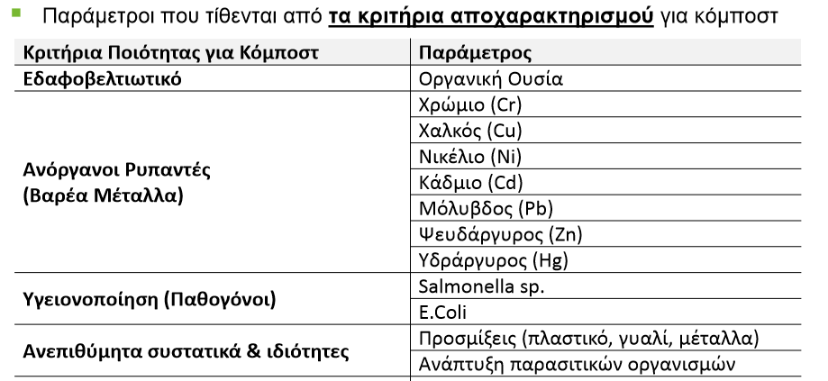

Slide 22
Συστήματα διαλογής στην πηγή (ΔσΠ) βιοαποβλήτων
Σύστημα συλλογής πόρτα-πόρτα
Σύστημα συλλογής κεντρικών κάδων

Slide 24
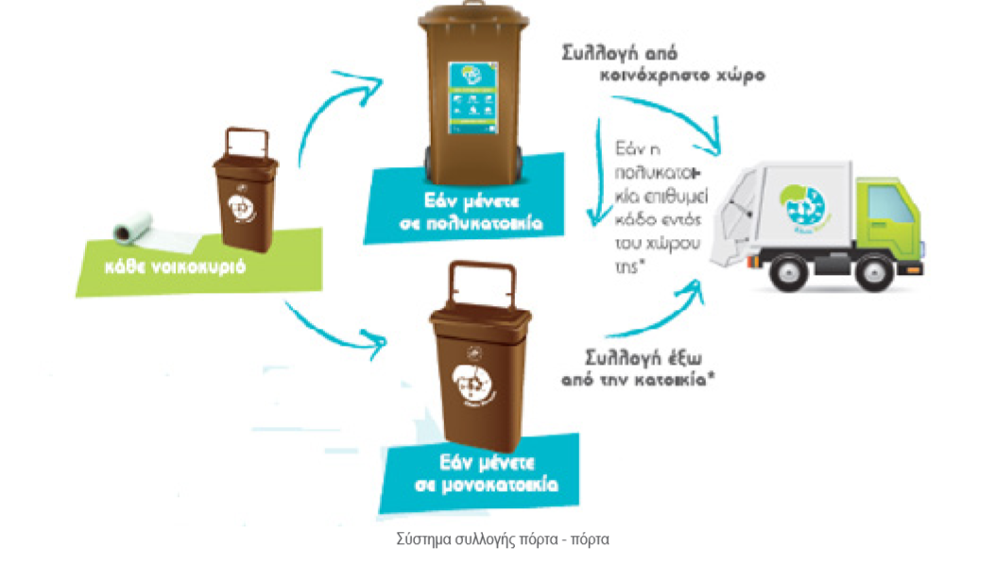

Slide 25
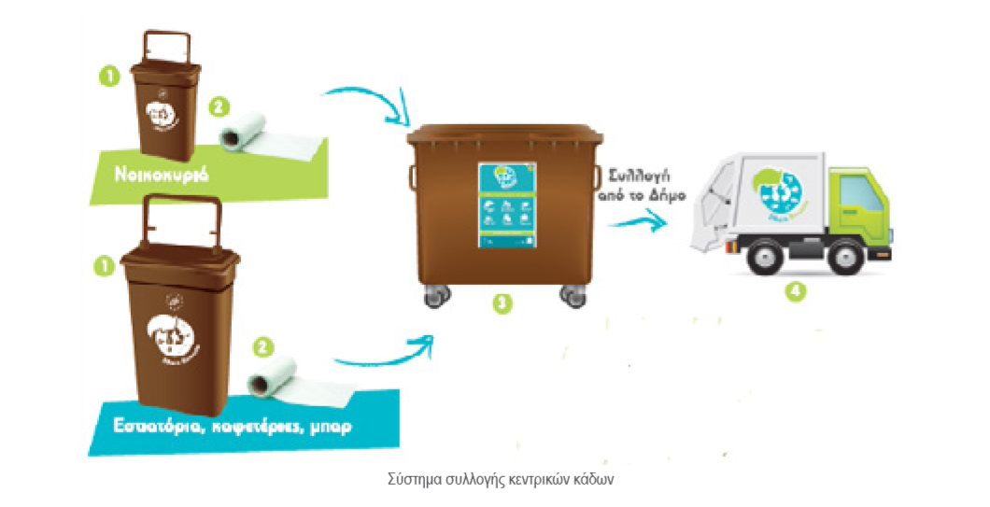

Slide 26
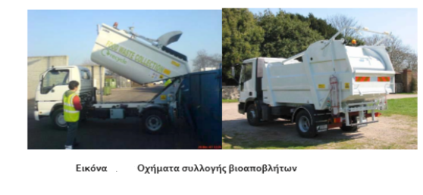

Slide 27
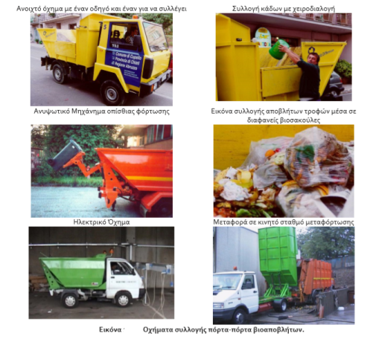

Slide 28
Ποσοτικά στοιχεία του συστήματος ΔσΠ βιοαποβλήτων
Συλλεγόμενες ποσότητες βιοαποβλήτων 4kg/εβδομάδα/νοικοκυριό
25-50% των νοικοκυριών θα συνεχίσουν να συμμετέχουν στο σύστημα ΔσΠ βιοαποβλήτων 1 έτος μετά την έναρξη του
Το πάχος των βιοδιασπώμενων σάκων είναι 20-35μm ώστε να αντέχουν το βάρος των αποβλήτων τροφών
Οι κάδοι κουζίνας έχουν χωρητικότητα 7-10lt
Τα οχήματα συλλογής είναι τύπου πρέσας και μύλου 4-12m³
Στο σύστημα κεντρικών κάδων ο ρυθμός αποκομιδής είναι 1-2 φορές την εβδομάδα τον χειμώνα και 2-3 φορές την εβδομάδα τους καλοκαιρινούς μήνες
Μέσος χρόνος συλλογής ανά κεντρικό κάδο= 1,1 min

Slide 29
Ποσοτικά στοιχεία του συστήματος ΔσΠ βιοαποβλήτων

Slide 30
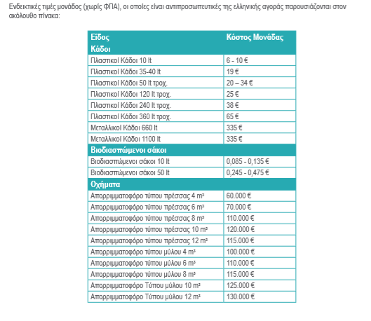
Οικονομικά στοιχεία του συτήματος ΔσΠ βιοαποβλήτων

Slide 31
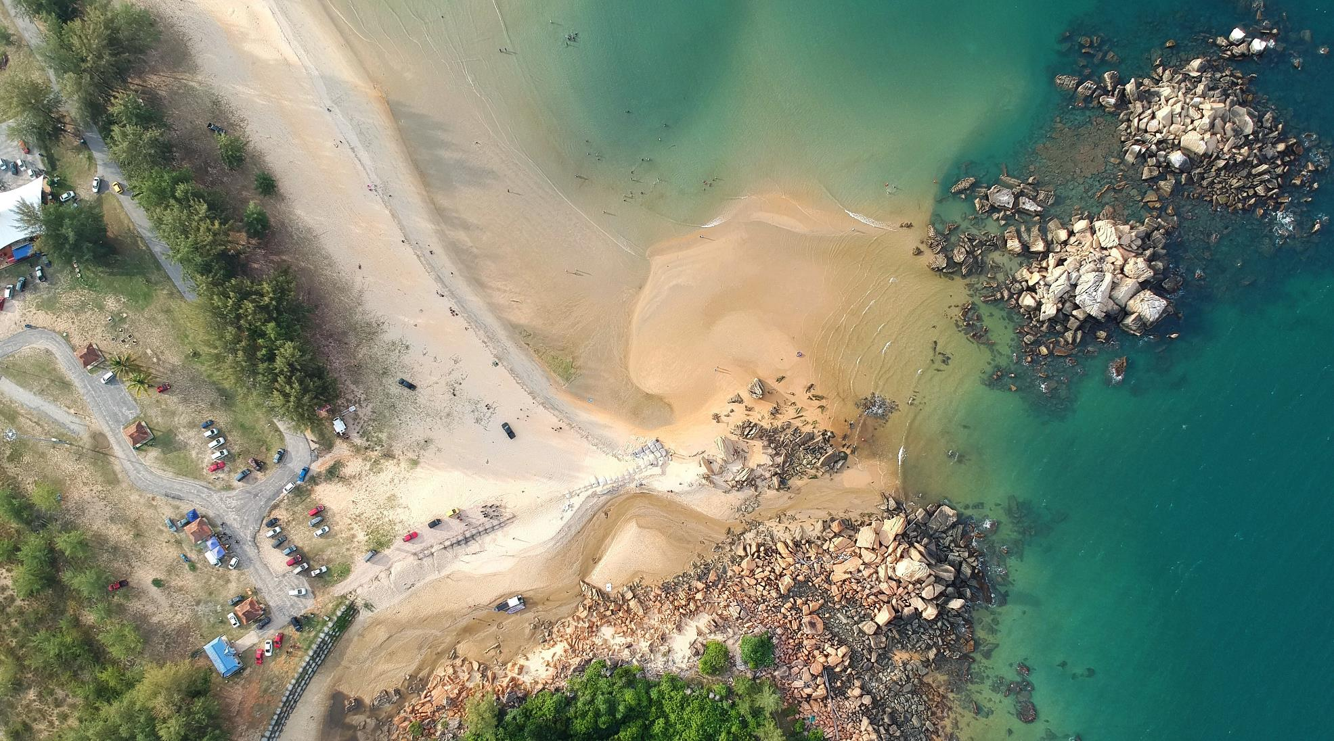
Σας ευχαριστώ πολύ
Δρ. Γκαρμπούνης Γεώργιος
Μεταδιδακτορικός ερευνητής ΤΜΠ ΔΠΘ
ggkarmpo@env.duth.gr

